Slide 1
Sistemas Operacionais: Passado, Presente e Futuro
C012

Slide 2
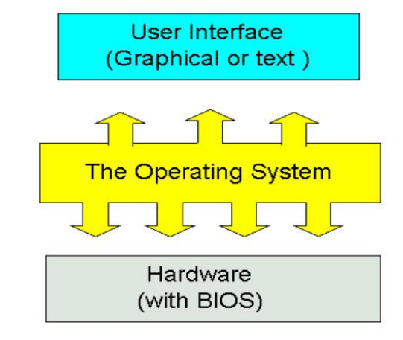
Definição
Parte principal do software do sistema computacional.
Controla e coordena o funcionamento do processador e outros dispositivos.
Gerencia os recursos de hardware e o acesso dos diferentes aplicativos à esses recursos.

Slide 3
Desenvolvimento Histórico

Slide 4
Funcionalidades primárias de um SO
Separação por tempo e multitarefa
Dimensão em tempo real
Condição de Pacote
Condição por autoridade
Sistemas e estruturas de arquivos

Slide 5
Condição de Pacote
Forma definida de execução de programa.
SO carrega os dados na memória principal a partir de dados periféricos.
Não espera a execução do programa anterior, evitando esperas.

Slide 6
Separação Por Tempo e Multitarefa
Na divisão por tempo, o processador e memória conectados a muitos terminais.
Permite sistemas multiusuários.
Parte das tarefas executada em regime de diálogo e parte em condição de pacote.

Slide 7
Final de 1960, Bell Labs cria o MULTICS.
MULTICS é o ‘pai’ do UNIX.
UNIX é o primeiro SO multiusuário do mundo.
UNIX é ‘pai’ do MS-DOS, LINUX, Mac OS, etc.
Anos 80: Microsoft e Apple lançam seus SOs monousuários.
Em 1985 a MS lança o Windows 1: primeiro com 16 bits.

Slide 8
Separação Por Autoridade
Oferece duas estruturas de trabalho:
Real = programa executável tem acesso a todo o espaço de endereçamento.
Protetor = acesso ao espaço de endereçamento é limitado em tamanho salvo durante o início do programa executável.

Slide 9
Dimensão em Tempo Real
Se refere a sincronização de execução dos programas com processos físicos externos.
Permite criação de sistemas que atendem de uma só vez os processos de produção.
Tarefas resolvidas em regime de pacote e/ou condição de separação por tempo.

Slide 10
Sistemas e Estruturas de Arquivos
Os drivers do sistema organizam os clusters em arquivos e diretórios (também são arquivos, sendo uma lista).
Os drivers carregam os clusters usados no momento.
Também indicam quais estão livres e/ou danificados.

Slide 11
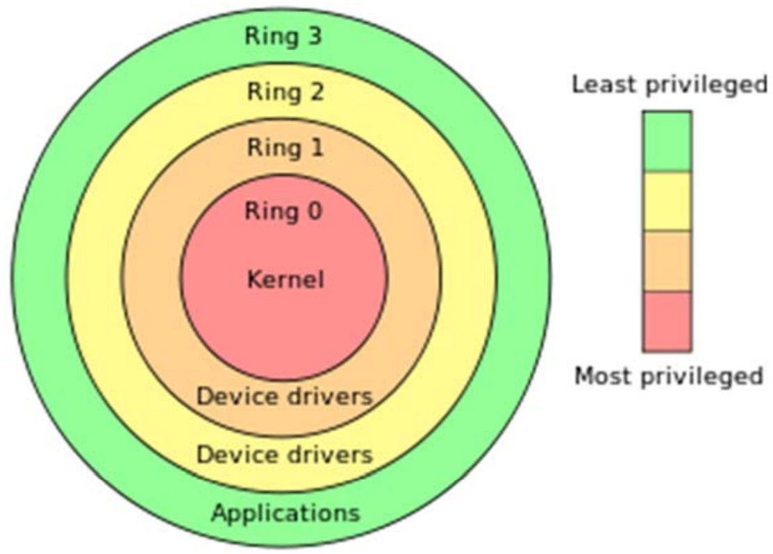
Estrutura do SO

Slide 12
Funções

Slide 13
Funções Básicas
Programas para executar uma tarefa (I/O, abrir/fechar programas, gerenciamento de memória, etc.).
Download de programas na memória e sua execução.
Uso de dispositivos periféricos (hardware).
Gestão da RAM.

Slide 14
Funções Básicas
Gerenciamento de banco de dados para operadores dependentes de energia (HD/SSD, Drives Ópticos, etc) organizados em um determinado sistema de arquivos (FAT, NTFS, etc).
Aplicações usando APIs.
Mensagens de erros do sistema ao usuário (logs).

Slide 15
Funções Adicionais
Tarefas paralelas e multitarefas.
Distribuição de recursos entre os processos (Scheduling).
Limitação de acesso aos recursos de outros processos, através de uma rede de segurança.

Slide 16
Funções Adicionais
Sincronização entre processos com trocas de dados.
Segurança dos dados e programas do usuário (Criptografia).
Hierarquia de acessos e modos múltiplos de jogos.

Slide 17
Tipos de SO

Slide 18
Multiusuário
Permite que vários usuários tenham acesso simultâneo a partir de um terminal (local ou remoto).
Não é detectado nenhum atraso na conexão do serviço para outros usuários.
Exemplos: Unix, Windows, Linux e Mac OS.

Slide 19
Usuário Único
Permite que apenas um usuário tenha acesso por vez.
Não possui nenhuma função multiusuário.
Exemplos: MS-DOS, OS/2 (Microsoft e IBM).

Slide 20
Sistema de Rede
Criado para cobertura de trabalho na rede.
Exemplos: MS Windows NT e 2000, Novel Netware, UNIX, Linux, etc.

Slide 21
Tipos Básicos
Gráfico = possui uma GUI. Textos apenas por CLI.
Gratuitos ou pagos = referente ao valor da licença.
Aberto ou fechado = referente aos limites da licença.

Slide 22
Tipos Básicos
Cliente/Servidor = específicos para sistemas Cloud.
8/16/32/64 bits.
Alta/Baixa segurança de dados.

Slide 23
Interface Gráfica

Slide 24
Timeline
Primeiros sistemas eram de 8 bits, apenas com CLI.
IBM nomeia MS para criar o próprio SO para uso pessoal.
MS compra o sistema QDOS de uma empresa em Seattle e o rebatiza como MS-DOS.

Slide 25
Timeline
Mais tarde, Steve Jobs, com a aquisição de parte da empresa Xerox, integra nos computadores da Apple o sistema de 16 bits.
Lisa é o nome do primeiro computador com sistema gráfico, da Apple.
Já o primeiro computador com uso de mouse é o Macintosh, da Apple, que veio a se chamar pela abreviação MacOS.
Próximo a isto, a MS também integra uma interface gráfica e surge o Windows.

Slide 26
Gráficos das 2 principais plataformas

Slide 27
Sistemas Operacionais Desktop

Slide 28
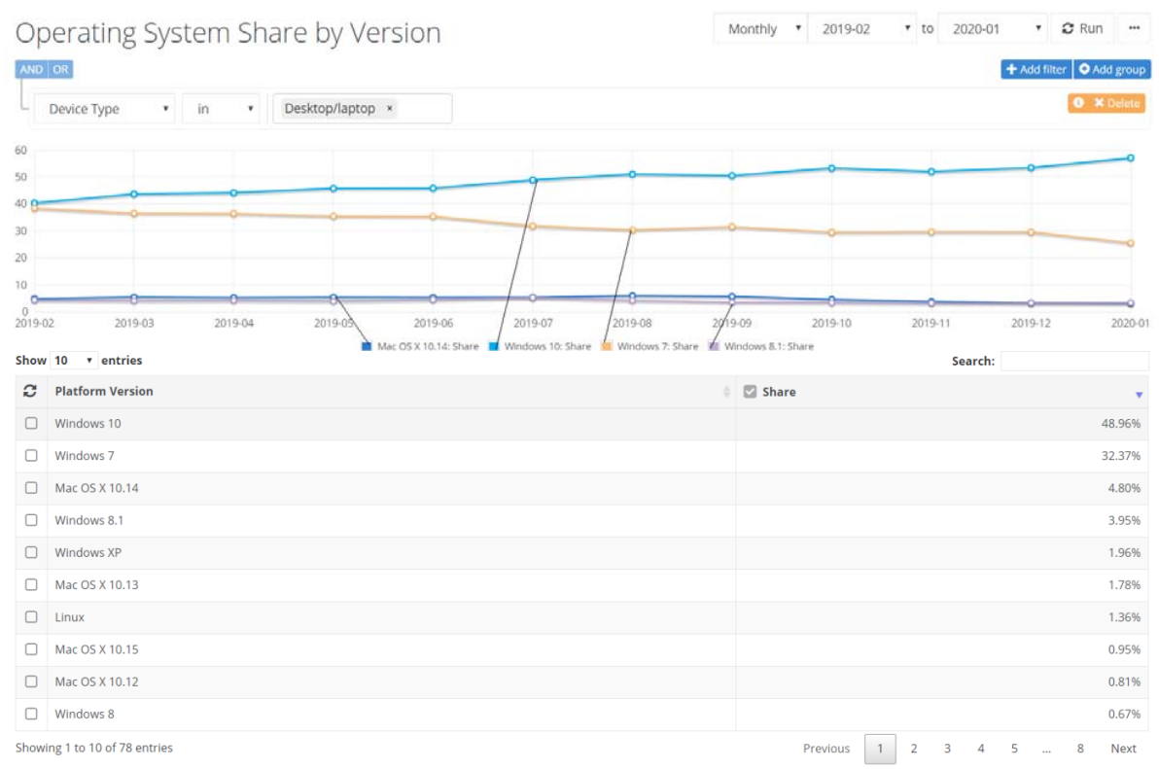

Slide 29
Sistemas Operacionais Móveis

Slide 30
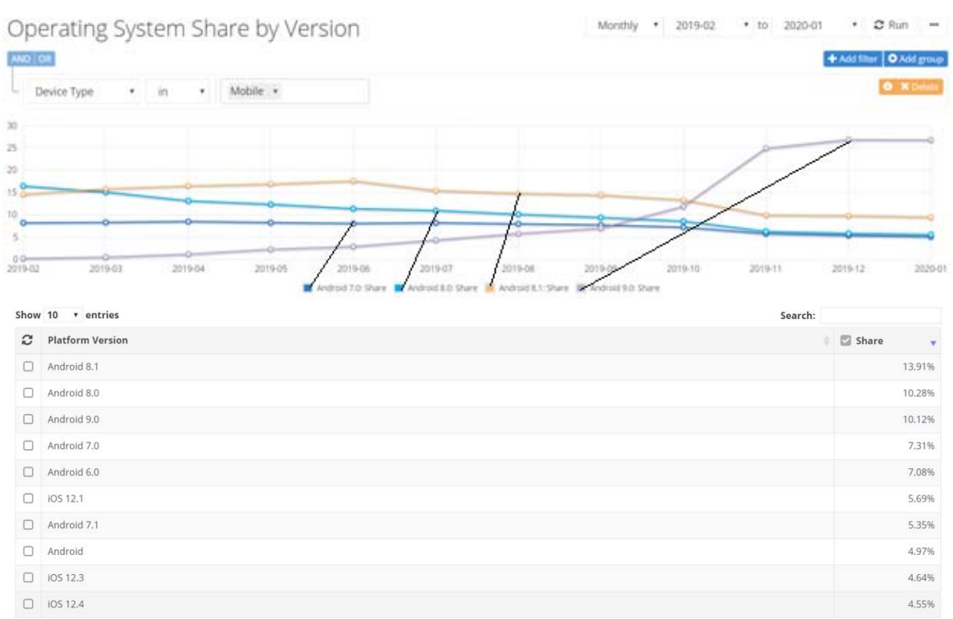

Slide 31
Sistemas Operacionais Móveis para Tablets

Slide 32
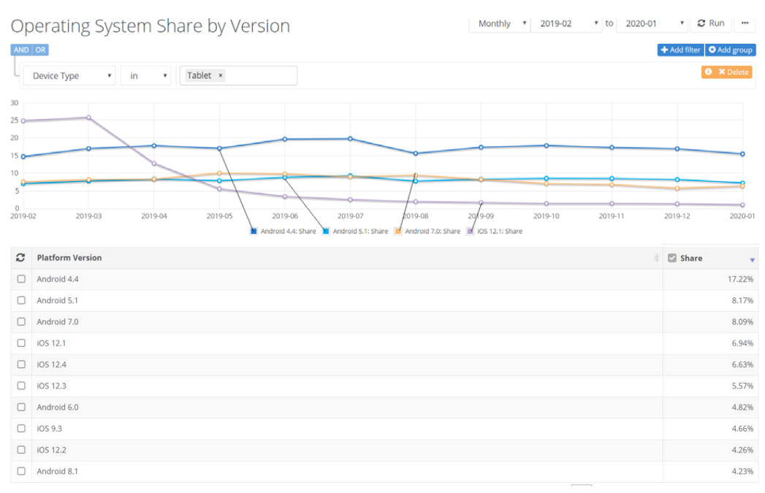

Slide 33
O Futuro dos SOs

Slide 34
Tendências
Introdução de IA como norteador (IoT, assistentes de voz, etc).
SOs não sendo propriedade privada, e sim de um todo.
Terceirização do trabalho dos Sos para a nuvem:
Baseado em rede neural.
Convergência de Big Data.
Machine Learning

Slide 35
Conclusão

Slide 36
Desenvolvimento de SOs na vanguarda da segurança.
Tendência a SOs de código aberto.
Interface inteligente.
Mais ferramentas de virtualização.
Suporte a Cloud Computing.
Foco dos SOs em aumentar produtividade dos usuários.

Slide 37
Obrigado

